Slide 1

Тема: Организация и предоставление SPA и бизнес - услуг

Slide 2
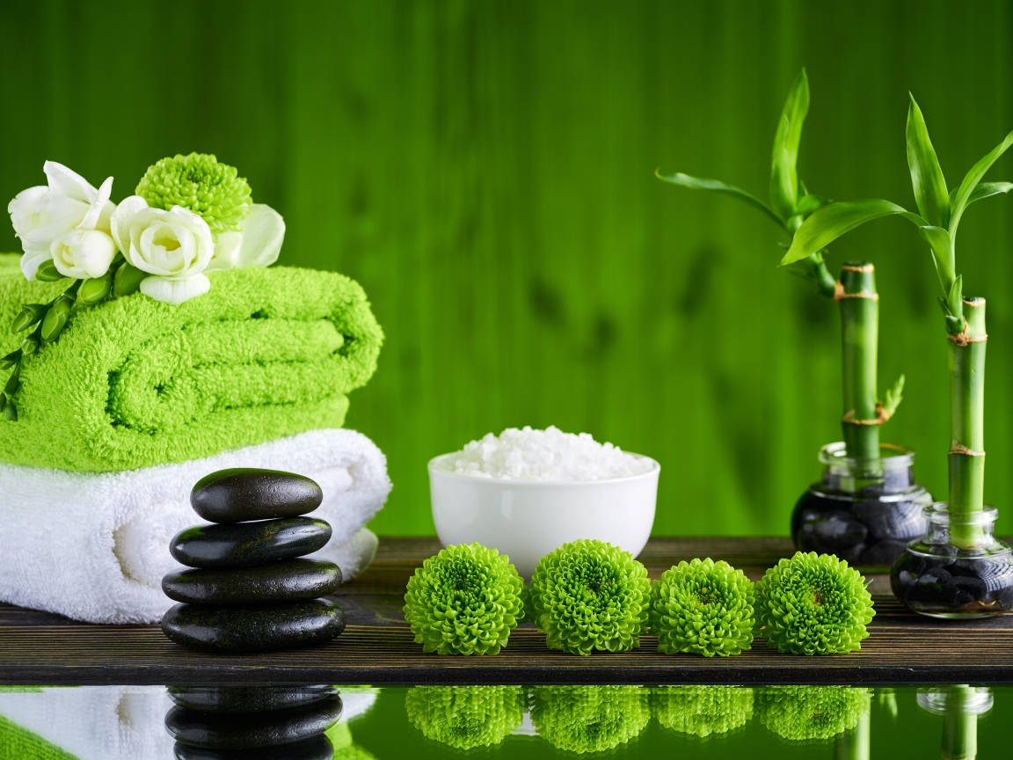
План урока:
История развития SPA
Характеристика и виды SPA -услуг
Технология оказания SPA - услуг
Технология предоставления бизнес – услуг в отеле

Slide 3


Slide 4
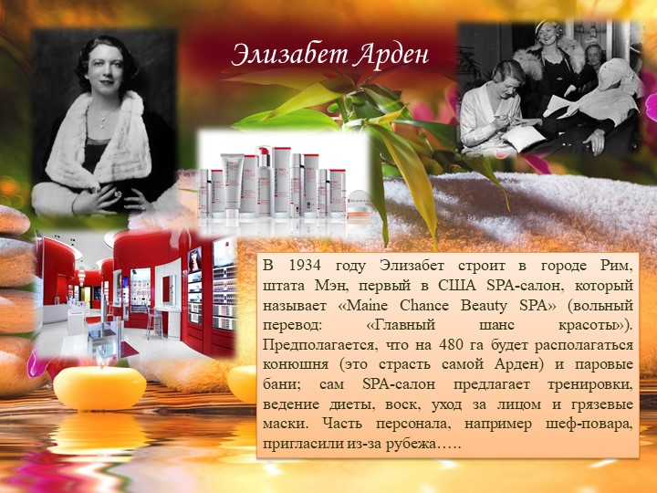

Slide 5
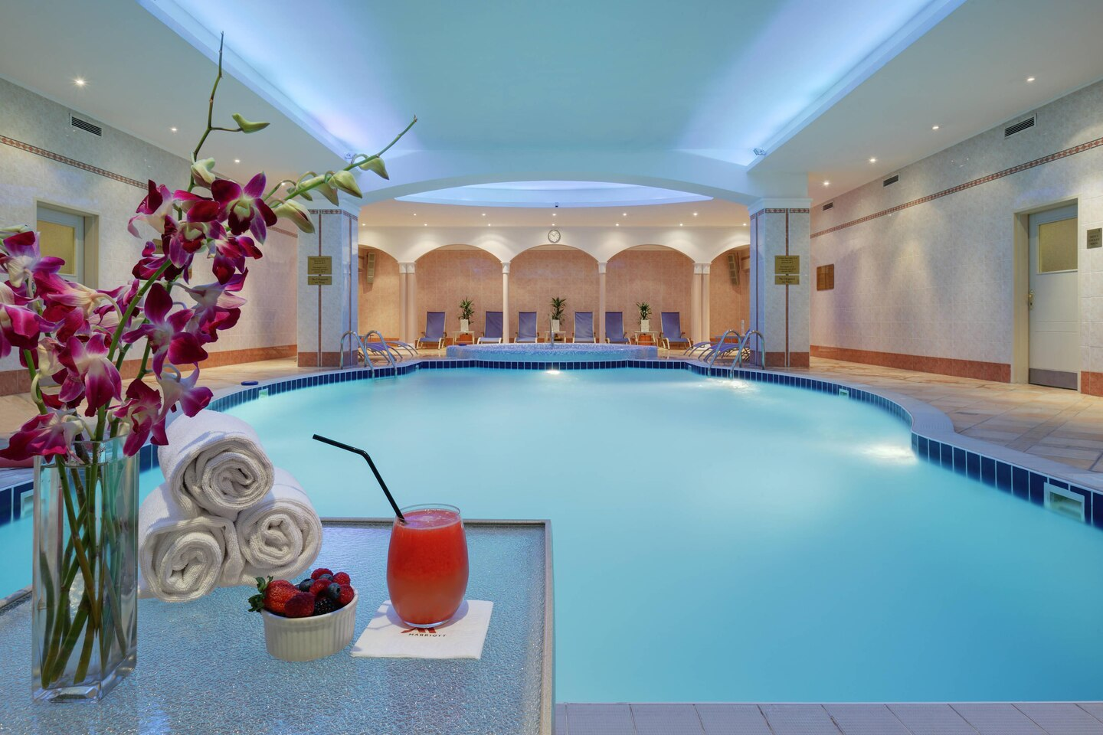
Понятие SPA
Сегодня под SPA мы понимаем всё, что влияет на оздоровление или омолаживание тела, помогает организму восстановиться. Понятие SPA в наши дни включает в себя использование морской, термальной, пресной или минеральной воды, морских водорослей, целебных растений, лечебных грязей, масел и вытяжек, а также охватывает все виды купания и прогревания.

Slide 6

Целью SPA процедур является оздоровление, релаксация организма. Средства, используемые для SPA процедур, благоприятно влияют на организм через кожный покров, они улучшают обмен веществ, положительно воздействуют на кровообращение, выводят шлаки и токсины из организма. Общее самочувствие улучшается, настроение повышается. После SPA –процедур улучшается состояние кожи. Повышается тонус, приобретается заряд бодрости.

Slide 7
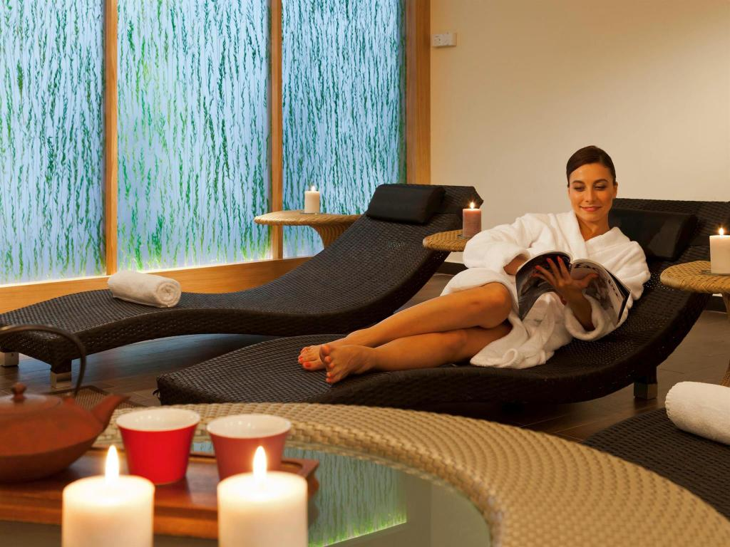
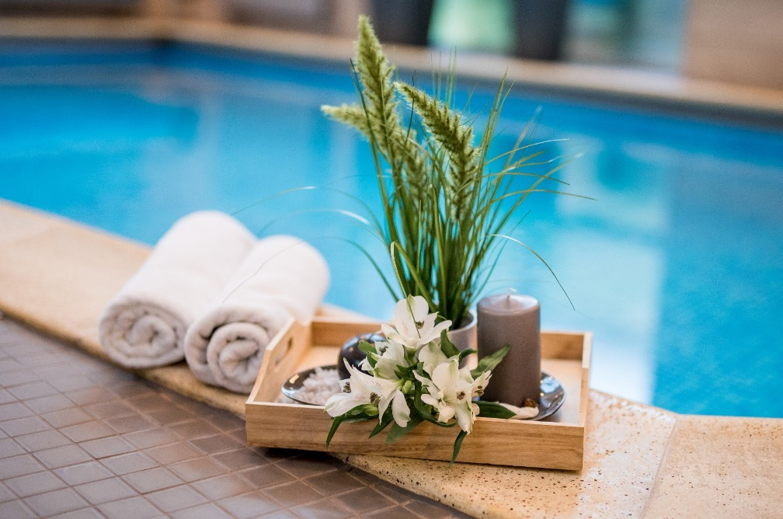
К SPA - услугам можно также отнести:
– сауны (классическая финская сауна, паровые ванны, ледяные гроты, биосауны);
– купания (в ванной, в открытом бассейне, в закрытом бассейне, в джакузи, солевые ванны);
– фитнес (несиловые тренировки, кардиотренировки, гимнастика, упражнения на растяжку, упражнения для суставов);
– классические процедуры (массаж, массаж лица, точечный массаж, ванны с маслами и солями и даже педикюр и маникюр)

Slide 8
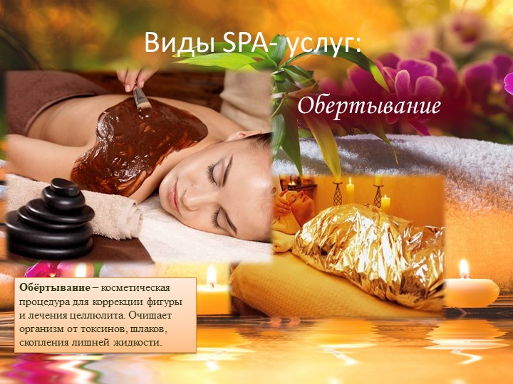

Slide 9
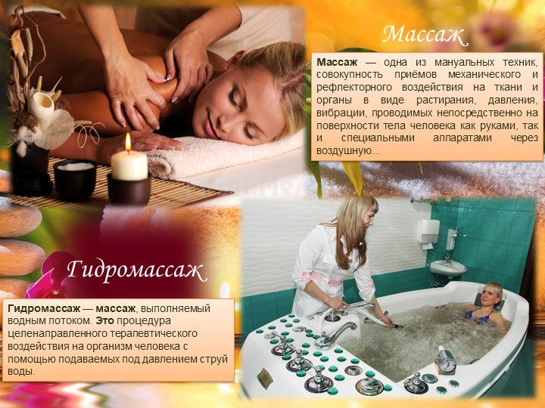

Slide 10
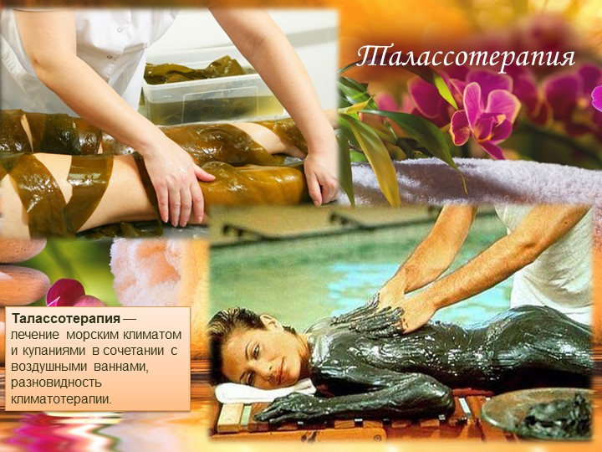

Slide 11
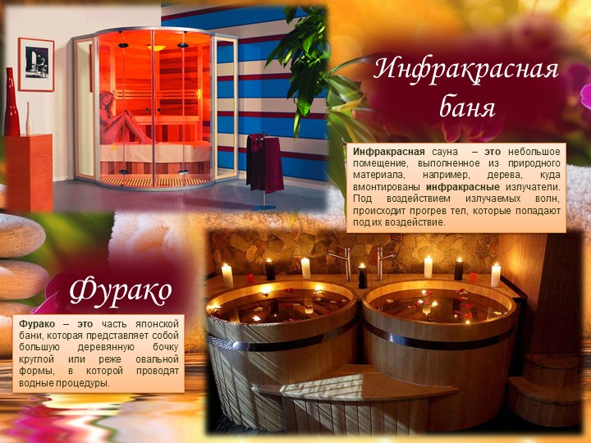

Slide 12
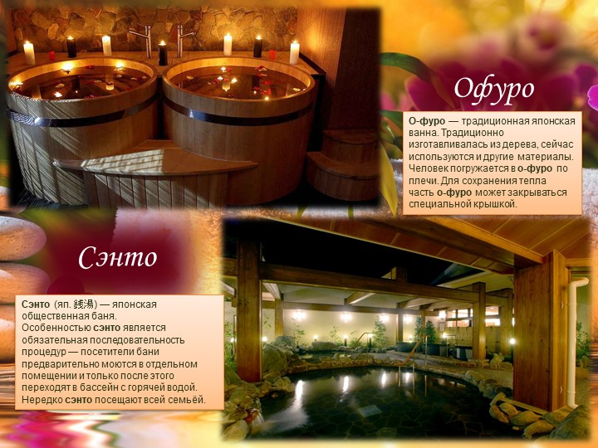

Slide 13
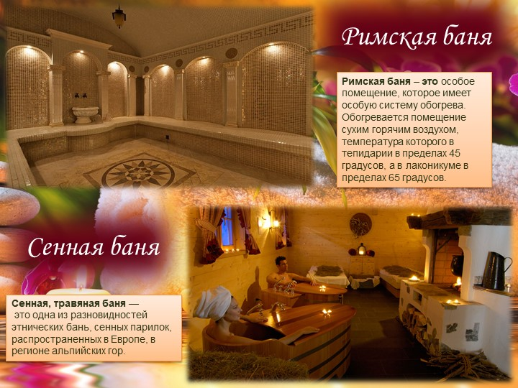

Slide 14
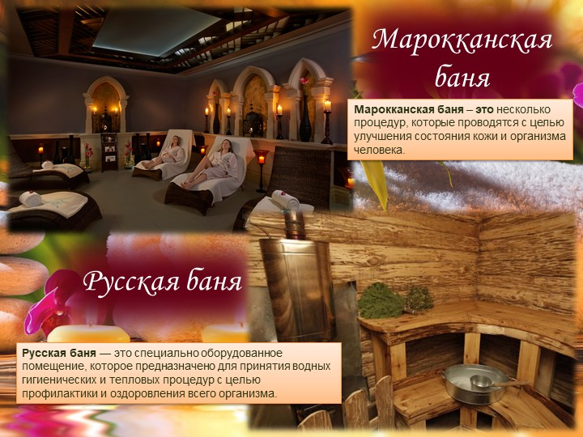

Slide 15
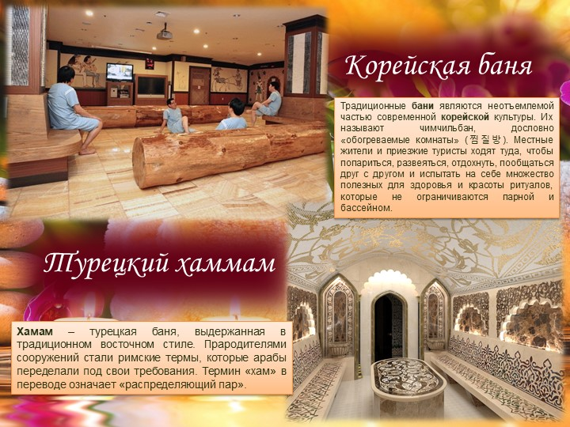

Slide 16
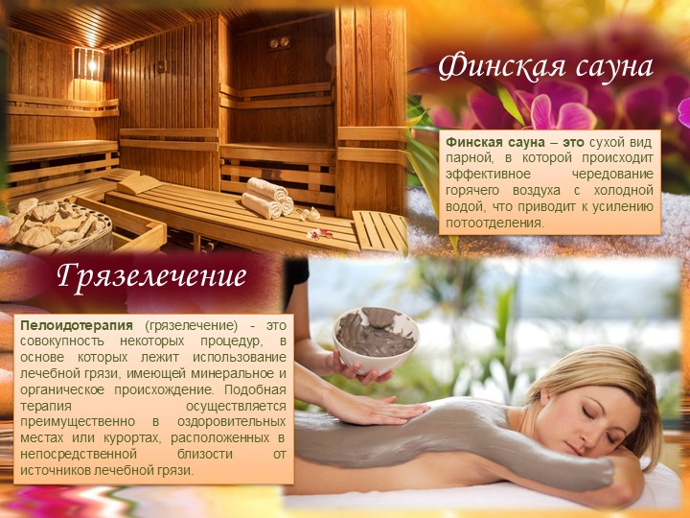

Slide 17
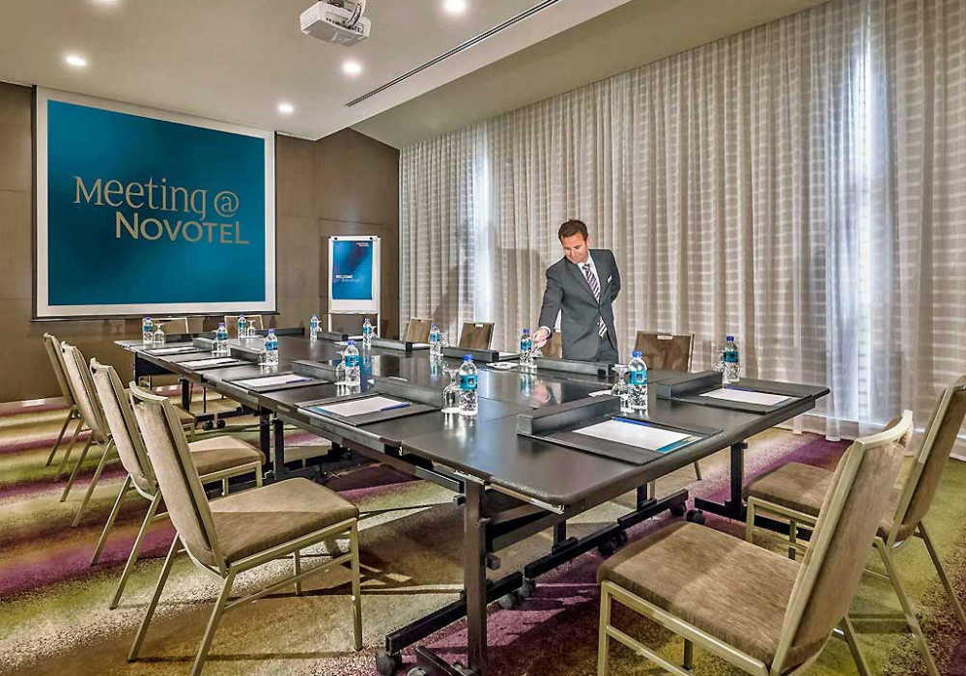
Бизнес – услуги в отеле
Наличие бизнес-центра;
· Комнаты для ведения переговоров;
· Конференц-залы;
· Банкетные залы;
· Возможность организации встреч и различных банкетов, свадеб, юбилеев, а также специальное обслуживание от кофе-брейков до официальных банкетов;
· Предоставление услуг переводчиков;
· WI-FI - интернет;
· Телефонная связь

Slide 18
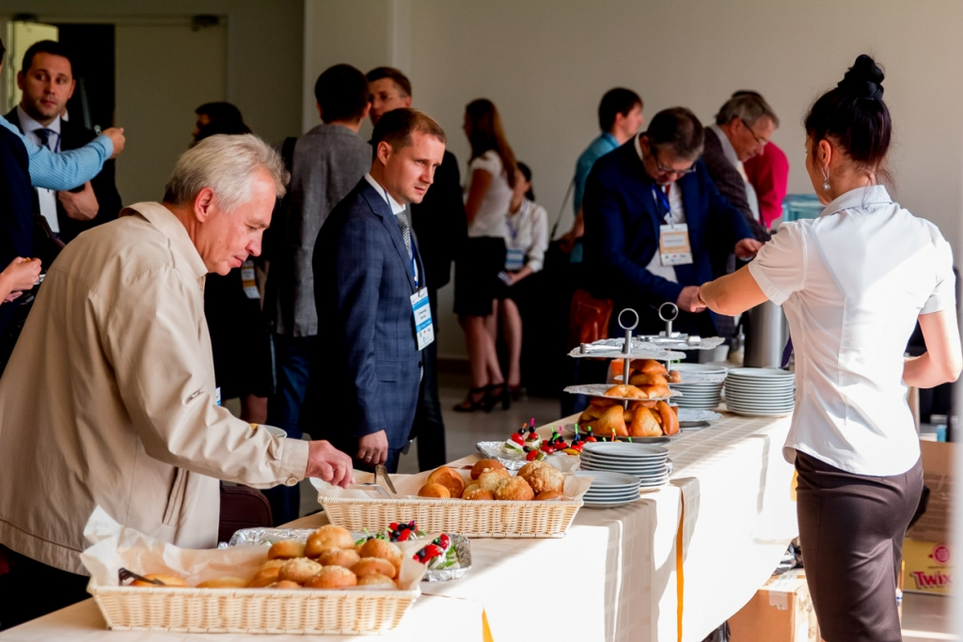
Кофе-брейк – это короткий перерыв длительностью 10–40 минут, который проводят во время деловой встречи, бизнес-конференции для перекуса, свободного общения (употребляют также термины кофе-тайм, кофе-пауза). Понятие произошло от английского coffee break. Чаще всего на столе размещают сливки, ёмкости с кипятком, сладости (конфеты, печенье). Реже перечень дополняется спиртными напитками, горячими закусками.

Slide 19
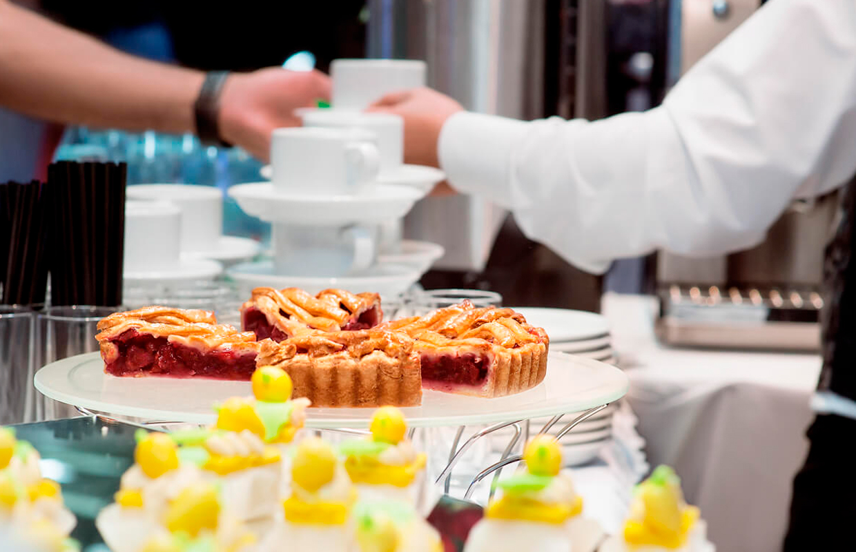
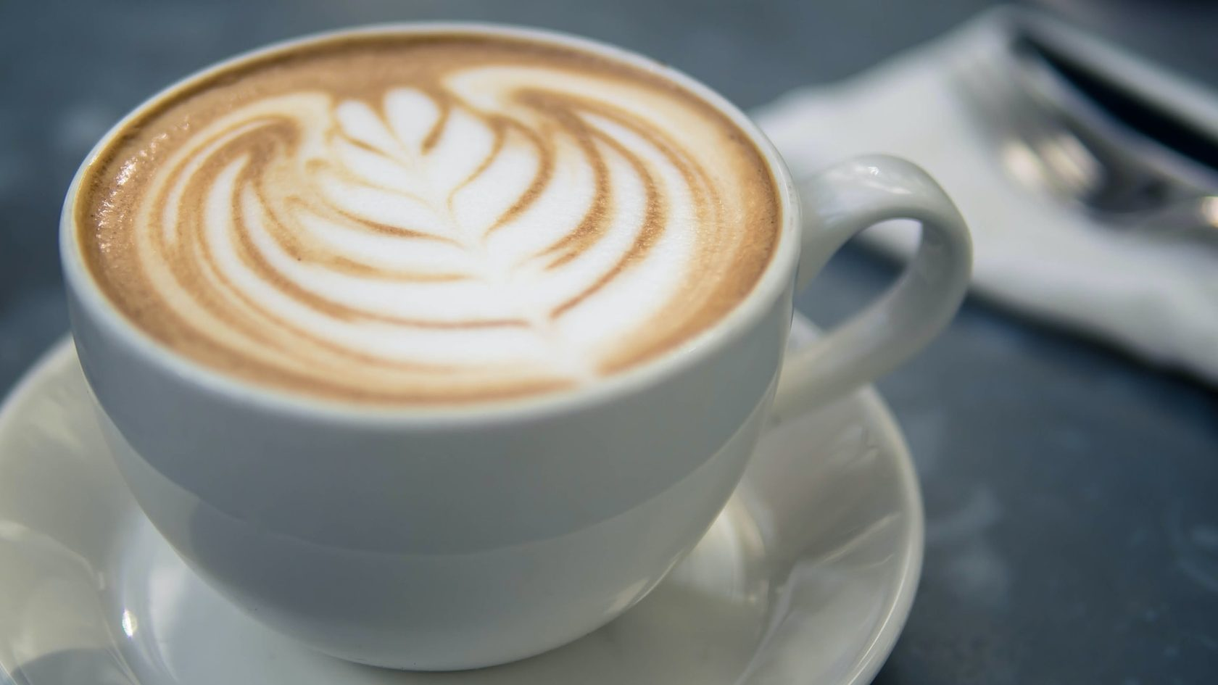
Различают несколько видов паузы на кофе:
философский – состоит из семинара, непродолжительного перерыва, предусматривающего приём пищи, вкусных напитков, допустимо обсуждение философских вопросов;
фуршет-коктейль – брейк происходит после тренинга, конференции, предлагают чай, кофе, лёгкие закуски;
выездное чаепитие – его могут проводить на природе, но обычно выбирают банкетный зал с необходимым оборудованием.

Slide 20
Выводы:
В условиях обострения конкуренции гостиница не может полагаться только на существующие продукты. Существует объективная необходимость разработки дополнительных услуг. В современных условиях интенсивного ритма жизни, наиболее востребованными у клиентов на сегодняшний день являются SPA и бизнес услуги.

